Slide 1


Controle Auditável de Transporte

Slide 2

Sistema de controle eletrônico auditável de transporte, responsável pelo monitoramento como trajetos, guias, motorista responsável e status. Solução que alerta automaticamente qualquer irregularidade em tempo real.

Slide 3

MOTIVOS
Entradas ilegais de produtos e animais de outros países.
Falta de certificação sanitária.

Slide 4
MOTIVOS
Extravios de animais
Animais que cruzam a frontera livremente
Contrabando de animais
Libre circulação de produtos e subprodutos animal

Slide 5

SOLUÇÃO JC
Desenvolvido pela JC Union, o CONAT (Controle Auditável de Transporte) é uma solução de alta tecnología aplicada para todo controle de procedimentos de transporte.

Slide 6
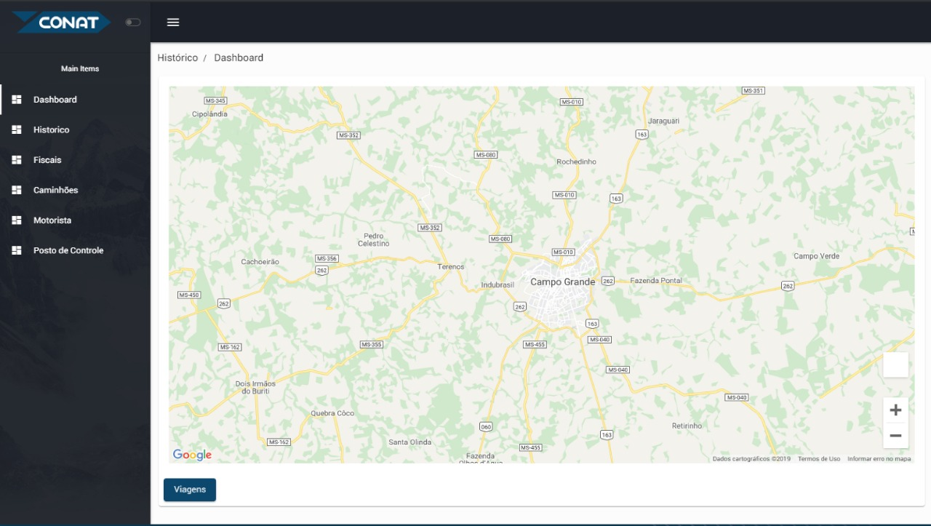
SISTEMA DE GESTÃO
Sistema responsável para cadastros de veículos autorizados, motoristas, postos de controle e rotas de acesso. O mesmo permite o acompanhamento dos processos realizados em campo e possíveis alertas que necessitam fiscalização

Slide 7

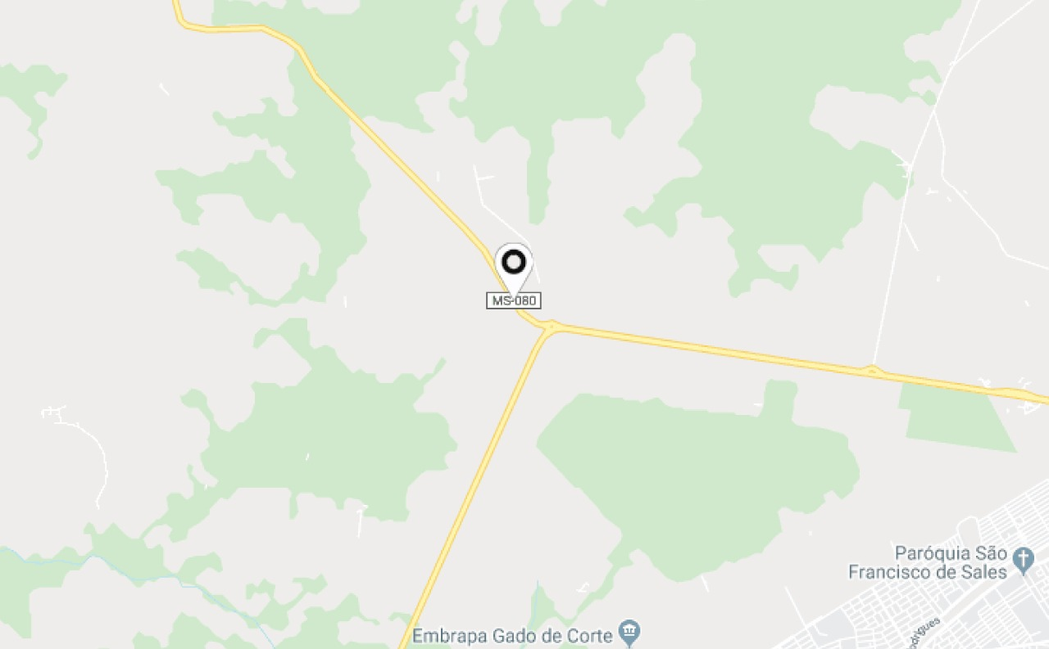
IDENTIFICAÇÃO VEICULAR
Após o cadastro é gerada uma ordem de serviço para instalação do kit veicular.
Equipamento responsável pelo gerenciamento do transporte e envio dos dados para Central (Coordenadas, Guías e dados do motorista).

Slide 8
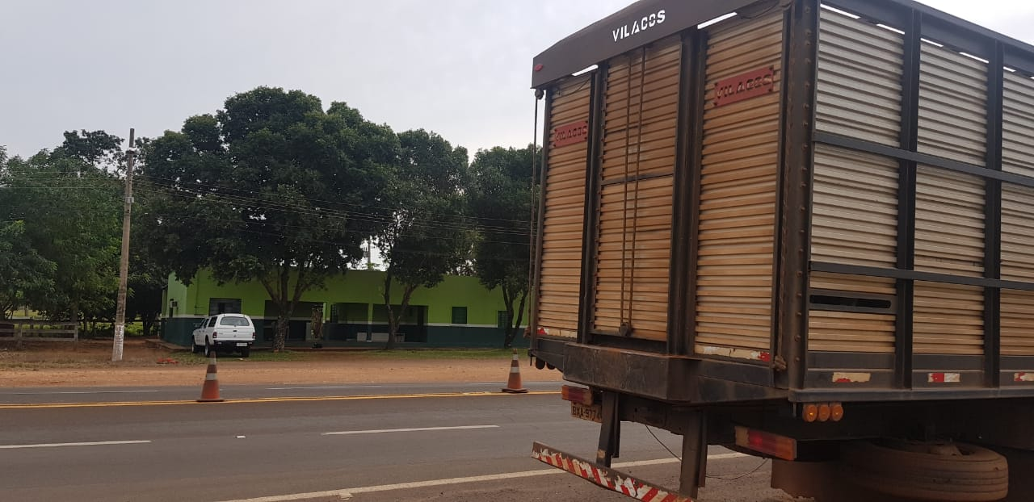
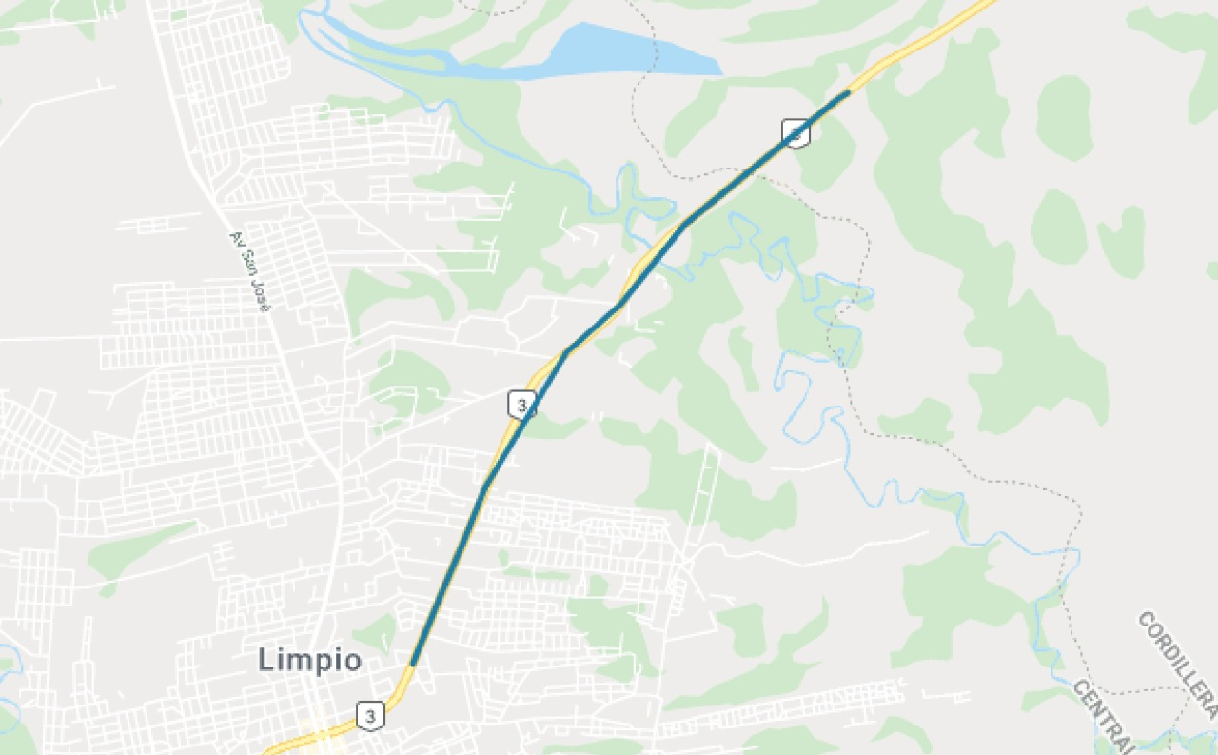

POSTO DE CONTROLE
Os Postos de controle serão registrados no sistema, no momento da instalação da antena e sua respectiva habilitação no sistema.
Postos de controle de passagem será diferenciado por módulo de captura de informações e autenticando os veículos em sistema

Slide 9

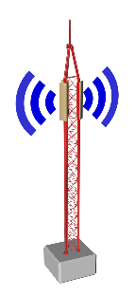

TELECOMUNICAÇÃO PRÓPRIA
Antenas instaladas em pontos estratégicos, gerando uma rede própria de comunicação. Possuem um sistema de localização.

Slide 10
LOCAIS DE INSTALAÇÃO
PEDAGIO
POSTO FISCAL
POSTO DE CONTROLE
POSTOS DE POLICIA RODOVIÁRIA
PERÍMETROS URBANOS
ZONAS DETERMINADAS
Registro em sistema dos dados referentes ao transporte. Ex. Localização, identificação do veículo / motorista, tipo de embarque e status de fiscalização.

Slide 11
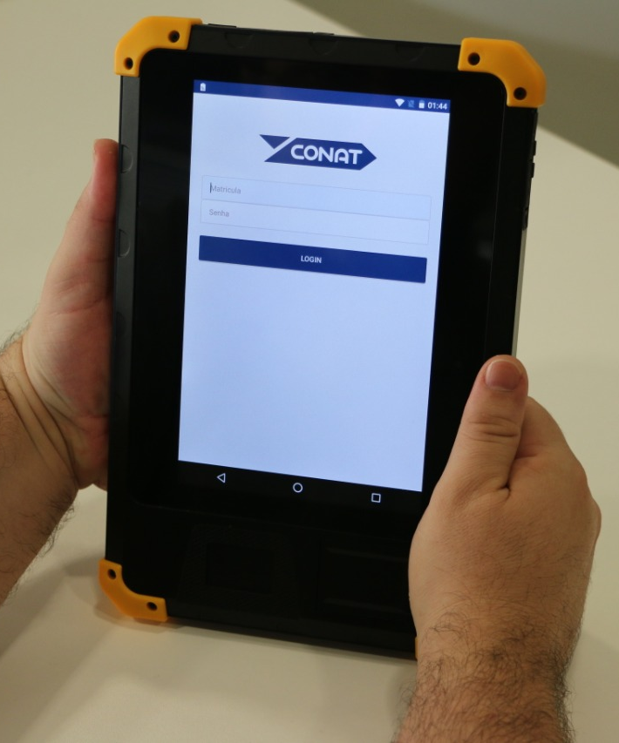
SOLUÇÃO JC
DISPOSITIVO MÓVIL
Em todas os postos de controle, será instalado um POS para captura dos dados do transporte, como: tipo de mercadoria, dados do condutor, identificação eletrônica do caminhão, data e hora e demais informações gerenciais de acordo a necessidade da Agencia responsável.

Slide 12

IMPRESSORA
Impresora térmica para emissão de certificado de transporte.
Bluetooth
Autonomia de 50 mts de papel
Proteção contra corrosivos e UV
Resistente à exposição do clima

Slide 13
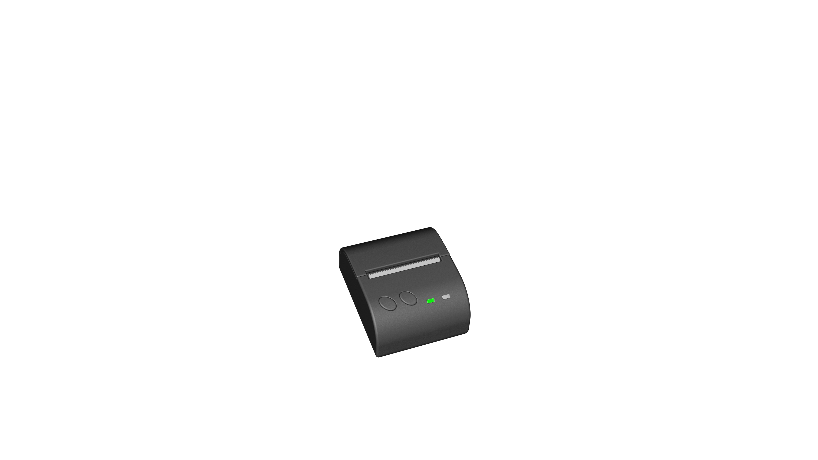
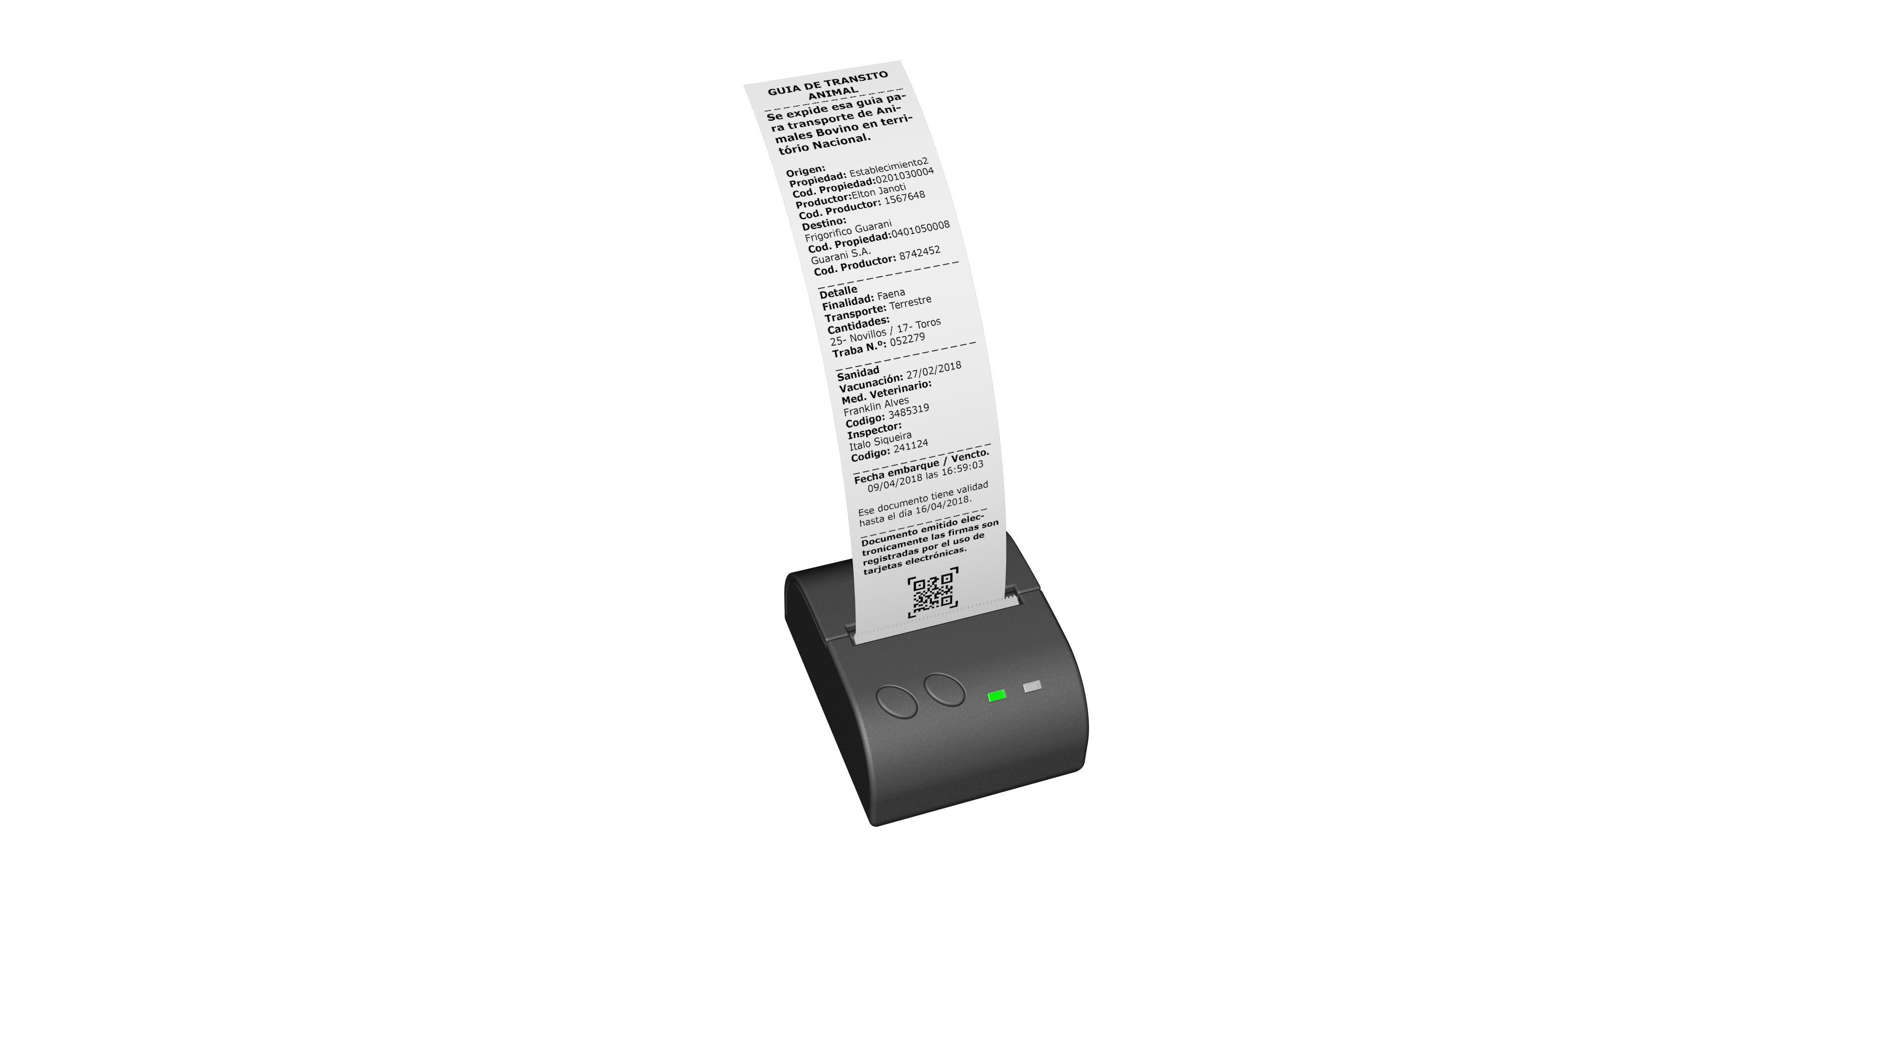

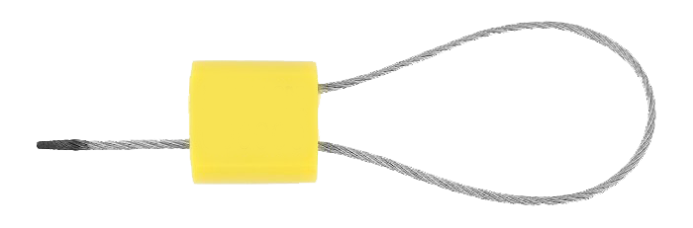


EMISSÃO DE CERTIFICADO
Caminhões de outras localidades ao ingressar na área de controle, os mesmos serão fiscalizados, lacrados e receberão o certificado de autorização de transporte.

Slide 14
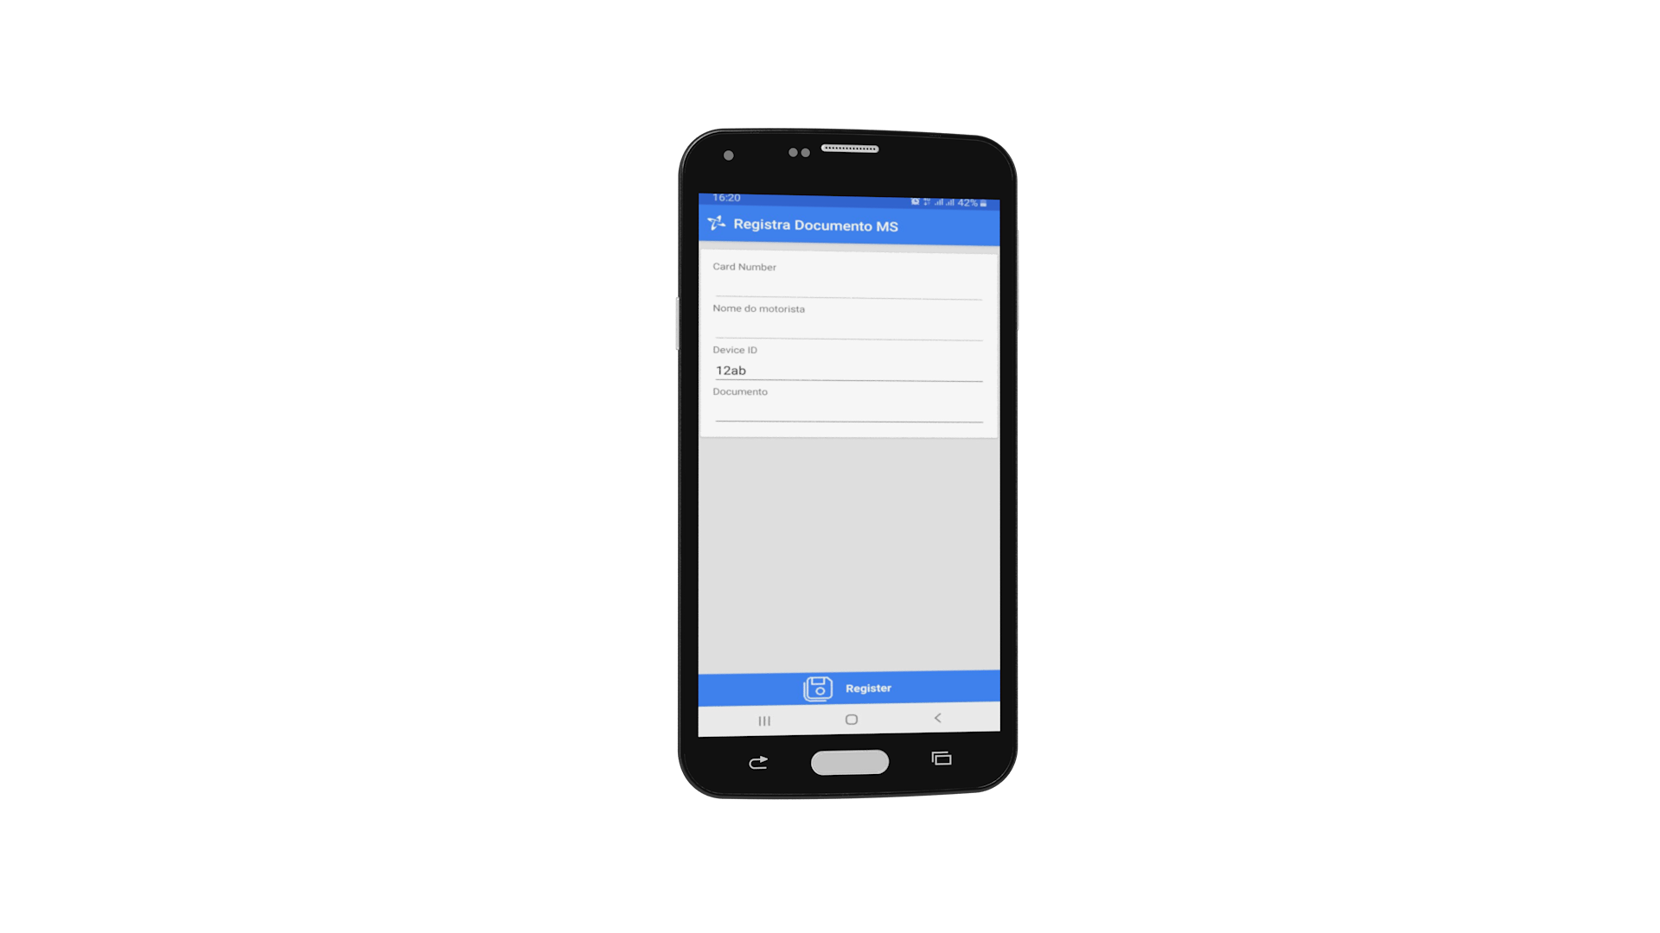
APLICATIVO
Aplicativo disponibilizado para gravação de dados (n.º de documento, ID motorista, etc.) no módulo veicular.

Slide 15



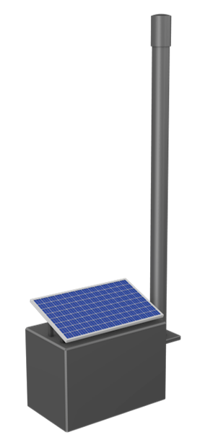

FLUXOGRAMA
AUTENTICAÇÃO
ENVIO DE DADOS E ATIVAÇÃO DO MÓDULO
POSTO DE CONTROLE
ANTENA DE TRANSMISSÃO DE DADOS
CENTRAL DE CONTROLE

Slide 16
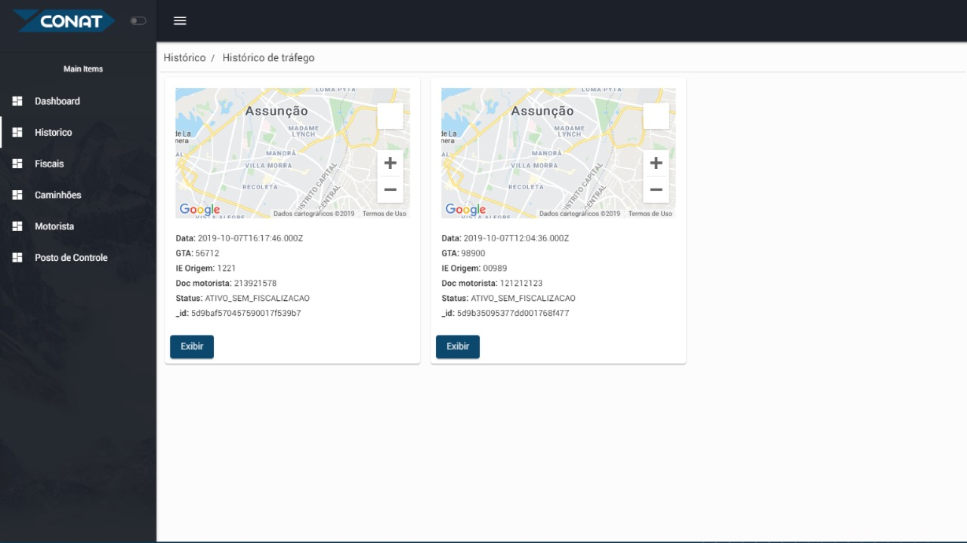
HISTÓRICO
Sistema de armazenamento de históricos de transportes. Dados criptografados.

Slide 17
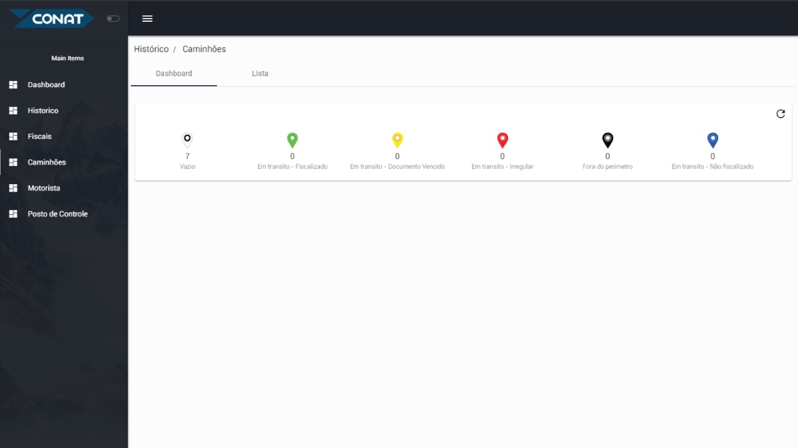
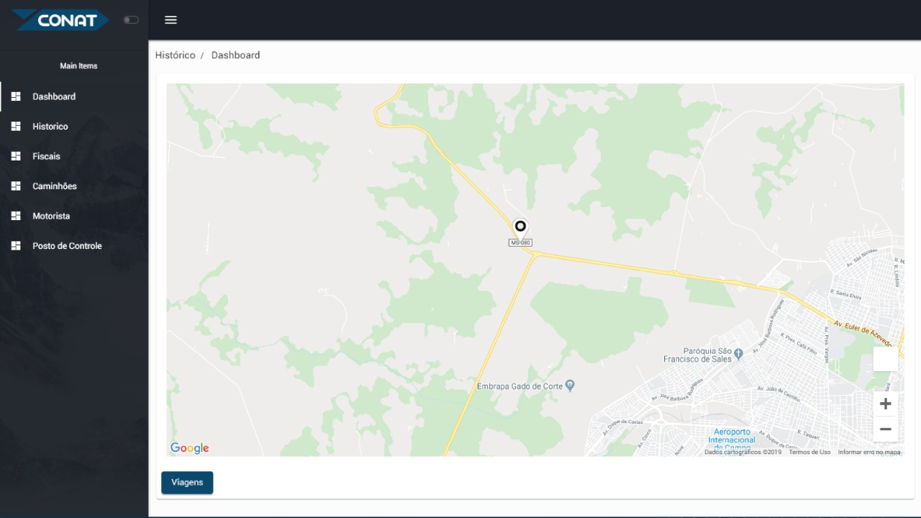
MONITOR EM TEMPO REAL
Sistema disponibiliza o status de cada veículo para a unidade de fiscalização, facilitando as inspeções de acordo com cada situação.
Alertas em casos de veículos que não foram inspecionados ou fora da rota autorizada

Slide 18

BENEFICIOS DE CONAT
Acompanhamento em tempo real.
Controle de transportes autorizados.
Dados criptografados.
Transações eletrônicas utilizando tecnología bancária.
Reduz erros humanos.
Dados auditáveis.
Plataforma de serviços disponibilizadas a todas unidades.
Sistema on-line e off-line sem perdas de dados.
Identificação eletrônica do veículo e do condutor.
Disponibilidade de informacões 24h x 7d.

